Slide 1

Подібні трикутники
8 клас

Slide 2

Пригадаємо
Що таке трикутник?
Які бувають трикутники?
Що таке відношення відрізків?
Експрес-тест:
Сума кутів трикутника дорівнює...
У рівнобедреному трикутнику кути при основі...
Висота трикутника це...

Slide 3

Означення подібних трикутників
Подібні трикутники - це трикутники, у яких:
Кути відповідно рівні
Сторони пропорційні
Записуємо: △ABC ~ △A₁B₁C₁
Коефіцієнт подібності: k = AB/A₁B₁ = BC/B₁C₁ = AC/A₁C₁

Slide 4

Ознаки подібності трикутників
За двома рівними кутами (∠A = ∠A₁, ∠B = ∠B₁ ⟹ ∆ABC ~ ∆A₁B₁C₁)
За двома пропорційними сторонами і кутом між ними (AB/A₁B₁ = BC/B₁C₁, ∠B = ∠B₁ ⟹ ∆ABC ~ ∆A₁B₁C₁)
За трьома пропорційними сторонами (AB/A₁B₁ = BC/B₁C₁ = AC/A₁C₁ ⟹ ∆ABC ~ ∆A₁B₁C₁)

Slide 5

Властивості подібних трикутників
Всі елементи подібних трикутників відносяться один до одного як відповідні сторони.
Периметри подібних трикутників відносяться як відповідні сторони.

Slide 6
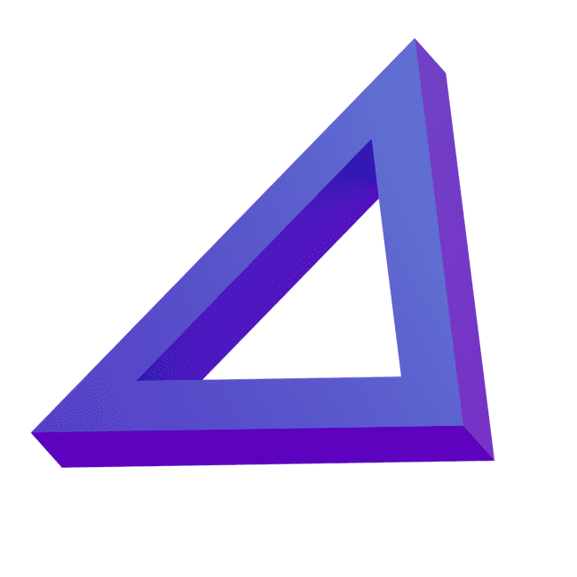
Задача
У подібних трикутниках ABC і A₁B₁C₁ сторона AB = 15 см, а відповідна їй сторона A₁B₁ = 9 см. Знайдіть коефіцієнт подібності цих трикутників.

Slide 7
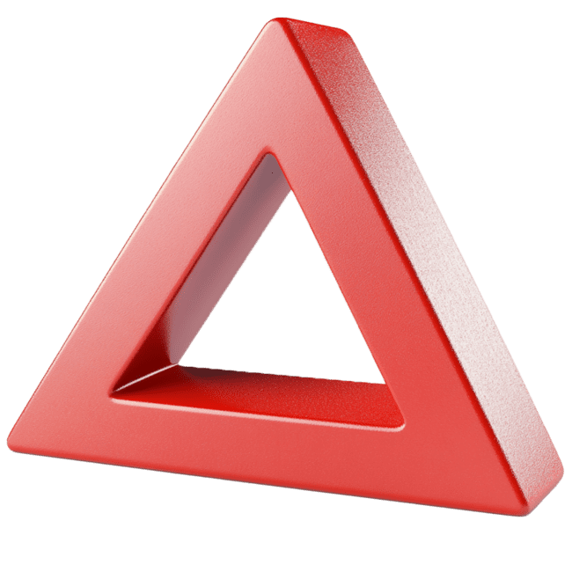
Задача
У трикутнику ABC проведено відрізок DE паралельно стороні BC. Відомо, що AD = 8 см, DB = 12 см, DE = 15 см. Знайдіть:
а) коефіцієнт подібності трикутників ADE і ABC
б) довжину сторони BC

Slide 8

Задача
Периметр першого трикутника 36 см, другого - 24 см.
Знайти довжину відповідної сторони трикутника, якщо довжина однієї сторони подібного йому трикутника рівна 15 см.

Slide 9

Задача
У трикутнику ABC проведена пряма DE паралельна стороні BC. Трикутники ABC і ADE подібні. Знайти довжину DE, якщо BC = 12 см, AD : AB = 2 : 3.

Slide 10

Підсумки
Які трикутники називають подібними?
Що таке коефіцієнт подібності?
Які є ознаки подібності трикутників?
Які є властивості подібних трикутників?

Slide 11
Презентація створена спеціалістами Mathema.me
Mathema - це найбільша платформа для вивчення математики у Східній Європі, родом з України.
У Mathema ти можеш:
готуватися до контрольних та іспитів
проходити онлайн-тести
дізнаватись останні новини про освіту в Україні

